Slide 1
El Desarrollo de las Cooperativas de Agricultores Chinos y la Vinculación de los Pequeños Agricultores a Grandes Mercados
Ms. WANG Mengying
Department of Rural Cooperative Economy MARA, China

Slide 2
CONTENTS
Características organizativas de las cooperativas de agricultores
Funciones desempeñadas por las cooperativas de agricultores en China.
02
01
Sistema legal chino para el desarrollo de cooperativas de agricultores.
Medidas para apoyar a las cooperativas de agricultores
03
04
Casos de cooperativas que vinculan a pequeños agricultores a mercados
05

Slide 3
01
Características Organizativas de las Cooperativas de Agricultores

Slide 4
Base Legal: Ley de la República Popular de China sobre Cooperativas de Agricultores
Definición legal: Las cooperativas de agricultores se refieren a organizaciones económicas de ayuda mutua que se unen voluntariamente y son administradas democráticamente por productores de productos agrícolas o proveedores y usuarios de la producción y servicios agrícolas sobre la base de contratos de operación de la familia rural.
(Artículo N° 2 de la Ley de Cooperativas de Agricultores)
Principios a seguir:
Los miembros son principalmente agricultores;
Con el propósito de servir a los miembros y procurar los intereses comunes de todos los miembros;
Afiliación voluntaria y libertad de renuncia;
Igualdad de derechos de los miembros y gestión democrática;
El excedente se devuelve principalmente en proporción al volumen de transacciones (cantidad) entre los miembros y las cooperativas de agricultores.

Slide 5
Registro: De acuerdo con las regulaciones de la República Popular de China sobre la Administración y el Registro de Entidades de Mercado, los agricultores pueden presenter una solicitud al departamento de supervision a nivel del condado para registrarse y obtener una licencia comercial.
Estructura organizativa: las cooperativas de agricultores deben establecer una asamblea general de Miembros, un presidente, una asamblea representativa de los Miembros, una junta directive, un supervisor ejecutivo o una junta de supervision según sea necesario.
Mecanismo de gobernanza: En primer lugar, los miembros de las cooperativas son principalmente agricultores.En Segundo lugar, los Miembros tienen los mismos derechos en las cooperativas (un miembro, un voto).
Contabilidad financiera: Las cooperativas de agricultores tienen una regulación contable financiera especializada.
Distribución de excedente: En cuanto al monto de la distribución, el excedente distribuible se refiere a la porción excedente despues de compensar las pérdidas y retirar el fondo de prevision. En cuanto a la forma y proporción de la distribución, se require que el excedente distribuible de la cooperativa sea devuelto principalmente en proporción al volumen (monto) de transacciones entre los socios y la cooperativa.
Características organizacionales se muestran en 5 aspectos:

Slide 6
02
Roles de las Cooperativas de Agricultores en la República Popular de China

Slide 7
Desde la reforma y apertura, un nuevo tipo de economía rural cooperativa se ha desarrollado gradualmente, sobre la base del sistema de gestión de contratos domésticos.
Los agricultores que se dedican a la producción agrícola, los negocios y servicios, se unen voluntariamente para formar las cooperativas de agricultores, que son por naturaleza una organización autogestionaria de agricultores para la asistencia económica mutua.
Auge del Desarrollo
Más de 2,2 millones de cooperativas de agricultores en China
Dedicada a la producción y explotación de la agricultura, silvicultura, ganadería y pesca.

Slide 8
Valor Social
Organizar, atender y mejorar los hogares de los pequeños agricultores de todo el país.
Las cooperativas de agricultores han estado desempeñando una función fundamental en la organización de los agricultores, la activación de elementos de recursos y la promoción de industrias rurales.
Valor Económico
Impulsar la economía agrícola y rural de China

Slide 9
Rol No.1: Organizar Agricultores
Cooperativas de Agricultores en China
Toma a los agricultores como el núcleo.
Los miembros agricultores representan la gran mayoría de sus miembros.
Influir y liderar casi la mitad de los hogares de agricultores a nivel nacional.
Las cooperativas pueden formar conjuntamente las federaciones de agricultores.

Slide 10
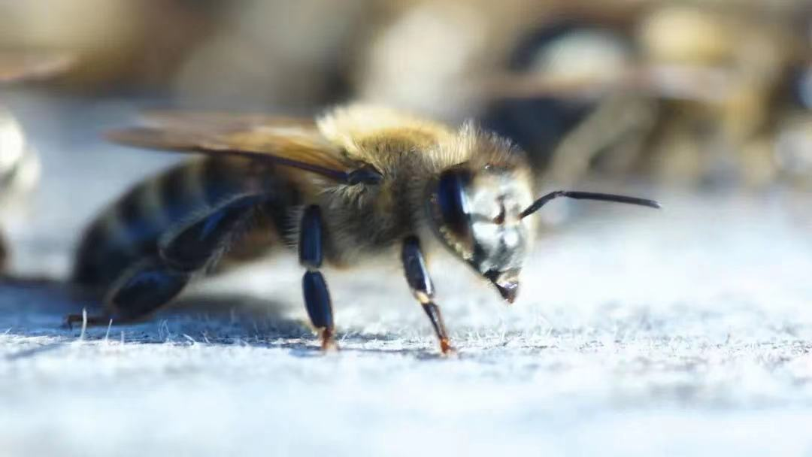
Rol No.1: Organizar Agricultores
Cooperativa de apicultores en la ciudad de Hulin de la provincia de Heilongjiang
organiza a 100 agricultores locales para criar abejas negras y producir miel de flores de tilo aprovechando al máximo los recursos forestales locales.

Slide 11
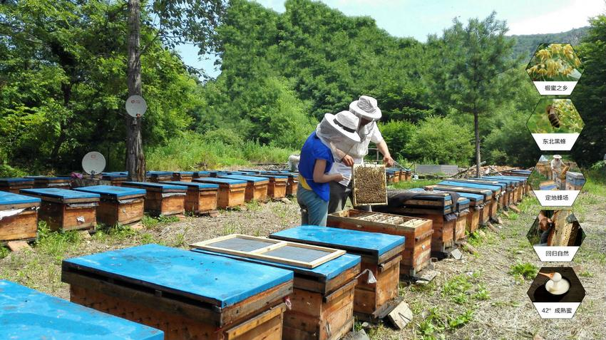
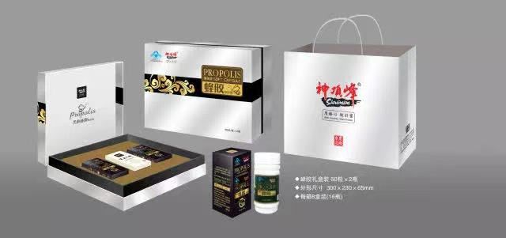
Rol No.1: Organizar Agricultores
Cooperativa de apicultores en la ciudad de Hulin de la provincia de Heilongjiang
Construye la marca “Snow Honey”.

Slide 12
Rol No.2: Servir a los Agricultores
Cooperativas de Agricultores en China
Promover la producción estandarizada, de marca y verde.
Fortalecer el control de calidad e inocuidad de los productos agrícolas
Expandir el negocio a lo largo de la cadena de producción, como brindar insumos agrícolas, orientación tecnológica o brindar servicios de procesamiento y distribución

Slide 13
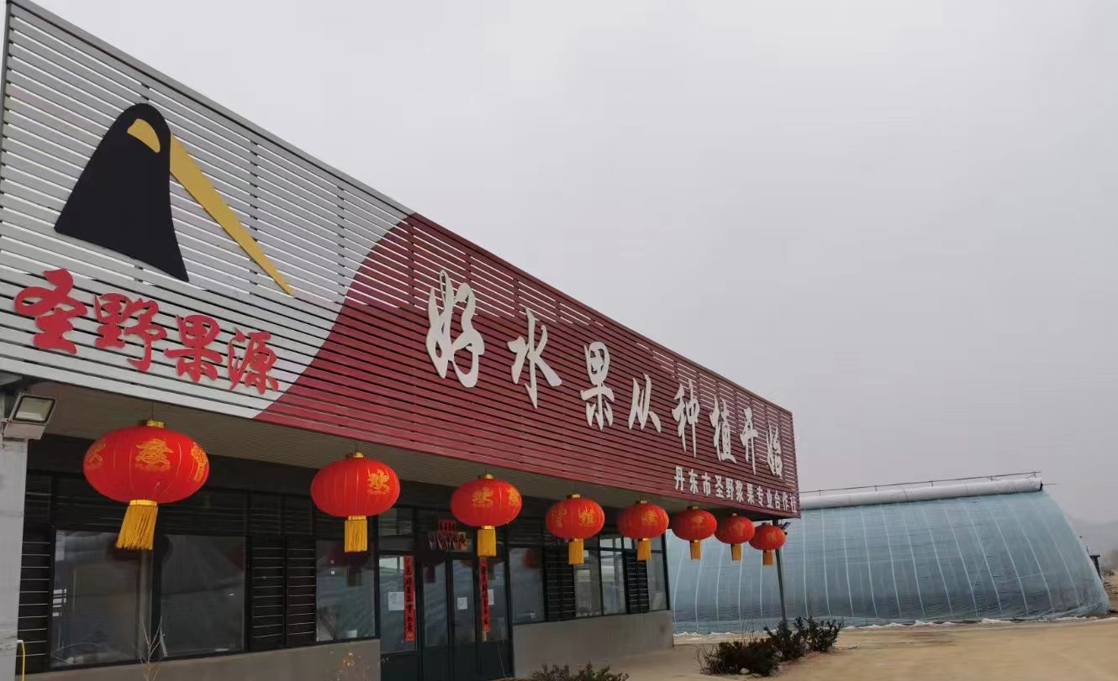
Rol No.2: Servir a los Agricultores
Cooperativa de agricultores de bayas de Dandong Shengye en la ciudad de Donggang, provincia de Liaoning
Pone el control de calidad y seguridad de los productos agrícolas como prioridad de su servicio a los miembros.

Slide 14
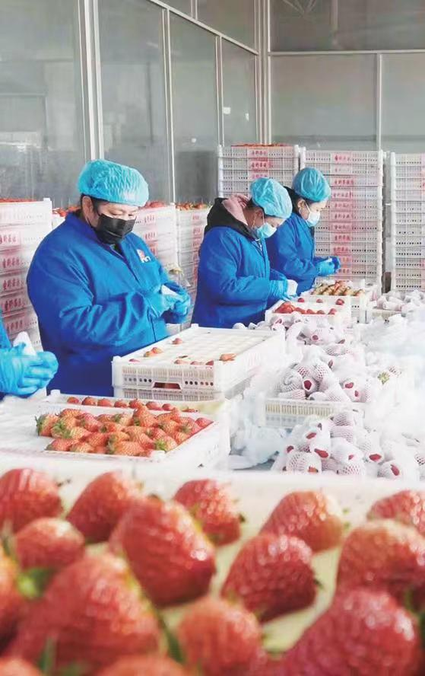
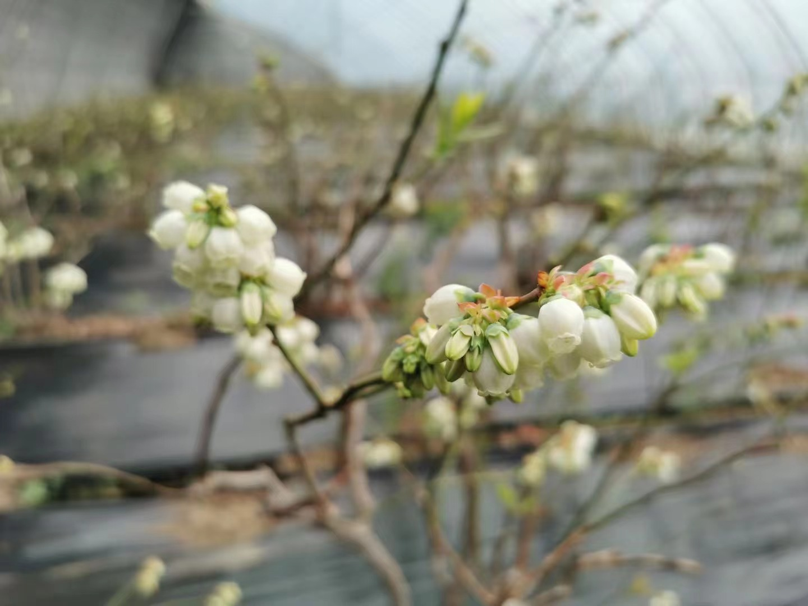
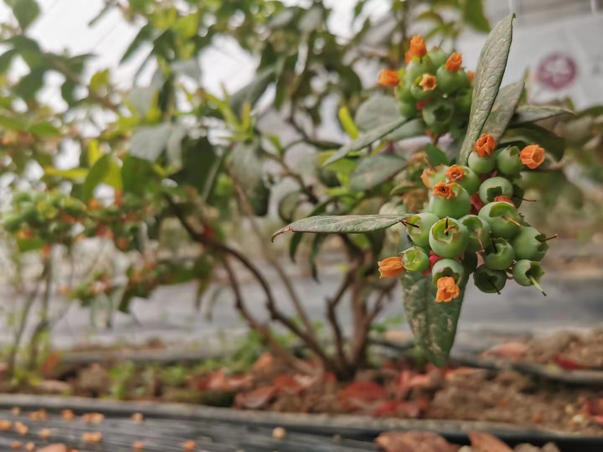
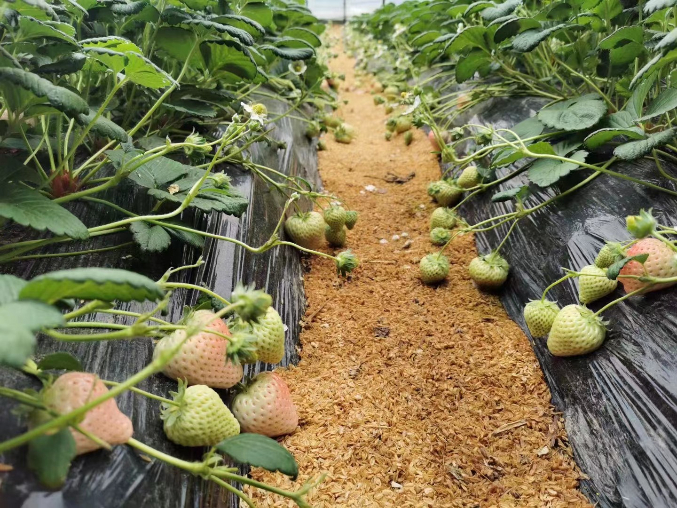
Rol No.2: Servir a los Agricultores
Cooperativa de agricultores de bayas de Dandong Shengye en la ciudad de Donggang, provincia de Liaoning
Proporciona orientación y servicios estandarizados y profesionales.

Slide 15
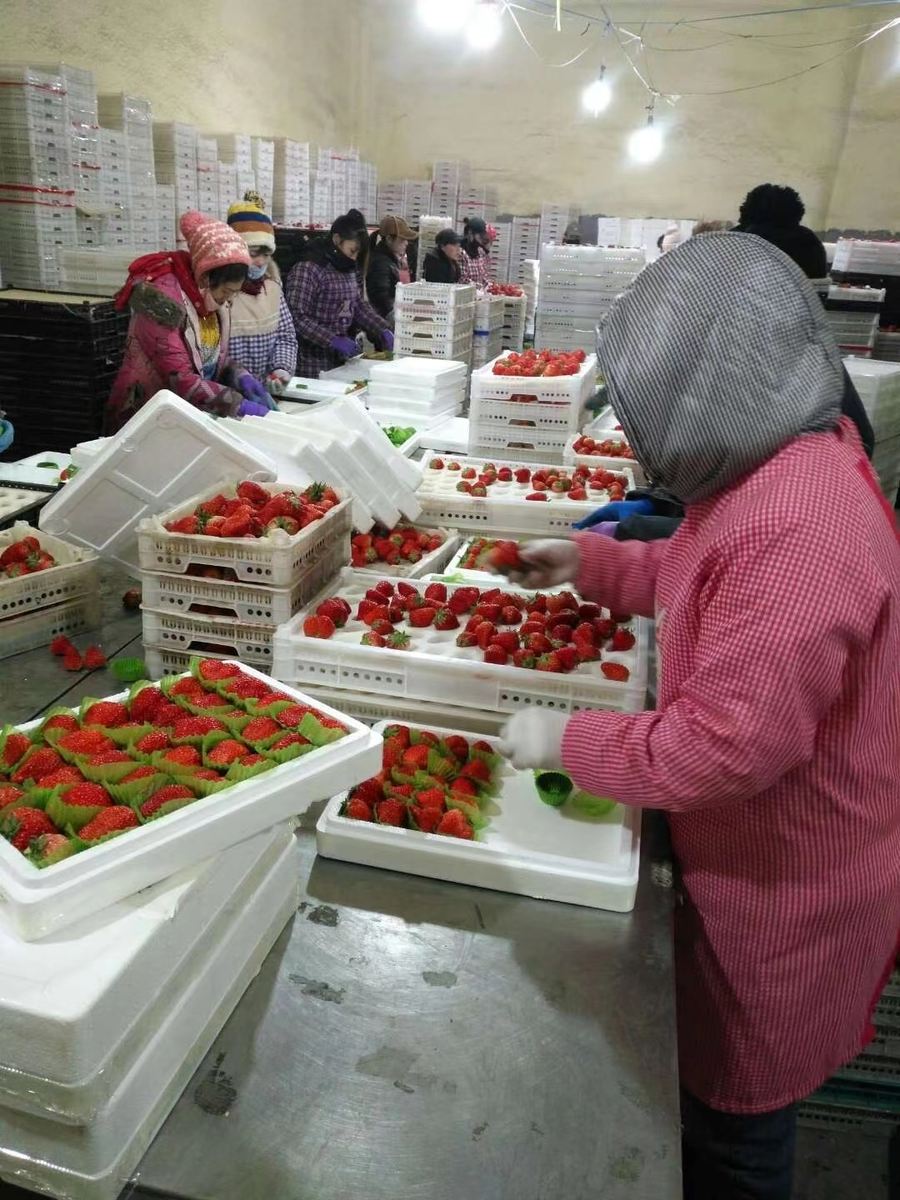
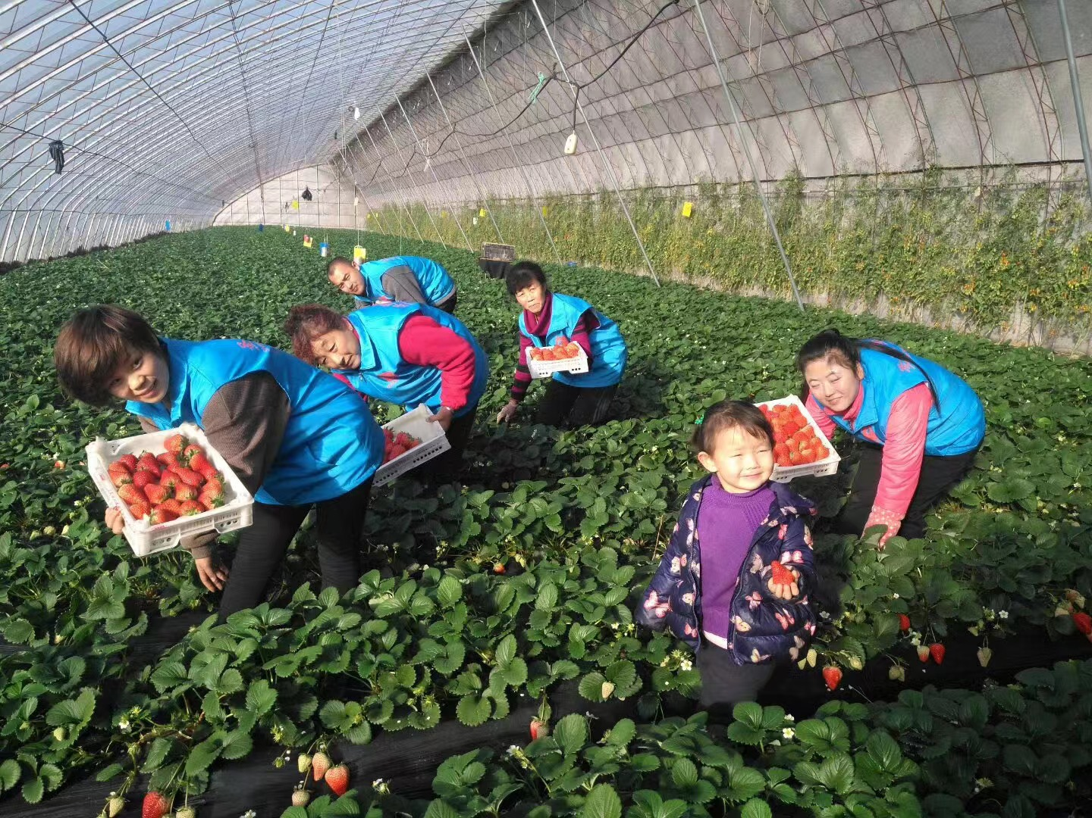
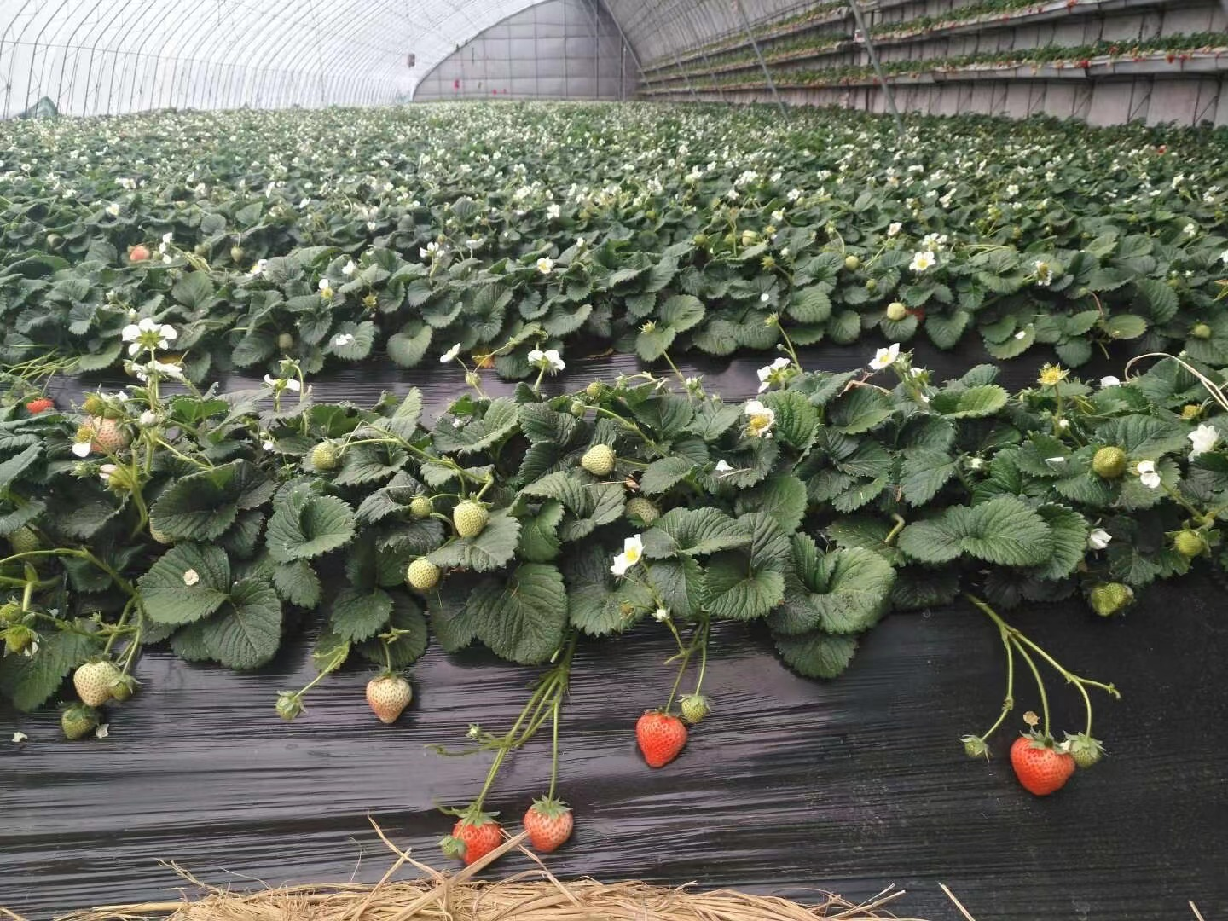
Rol No.2: Servir a los Agricultores
Cooperativa de agricultores de bayas de Dandong Shengye en la ciudad de Donggang, provincia de Liaoning
“produciendo por los hogares de los miembros, prestando servicios por la cooperativa”

Slide 16
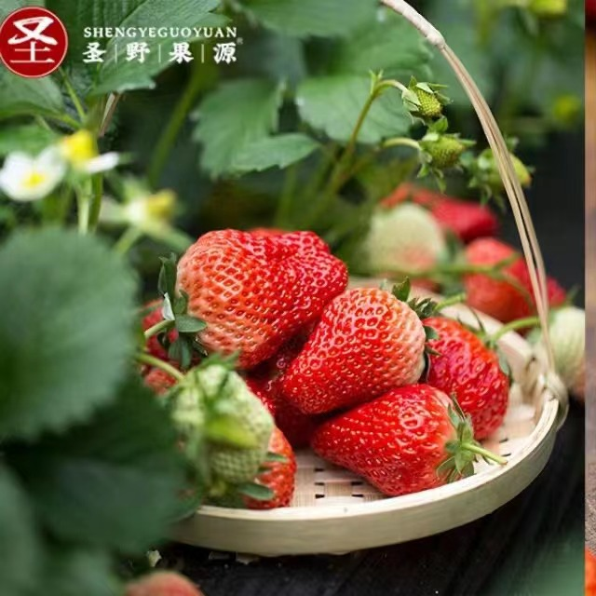
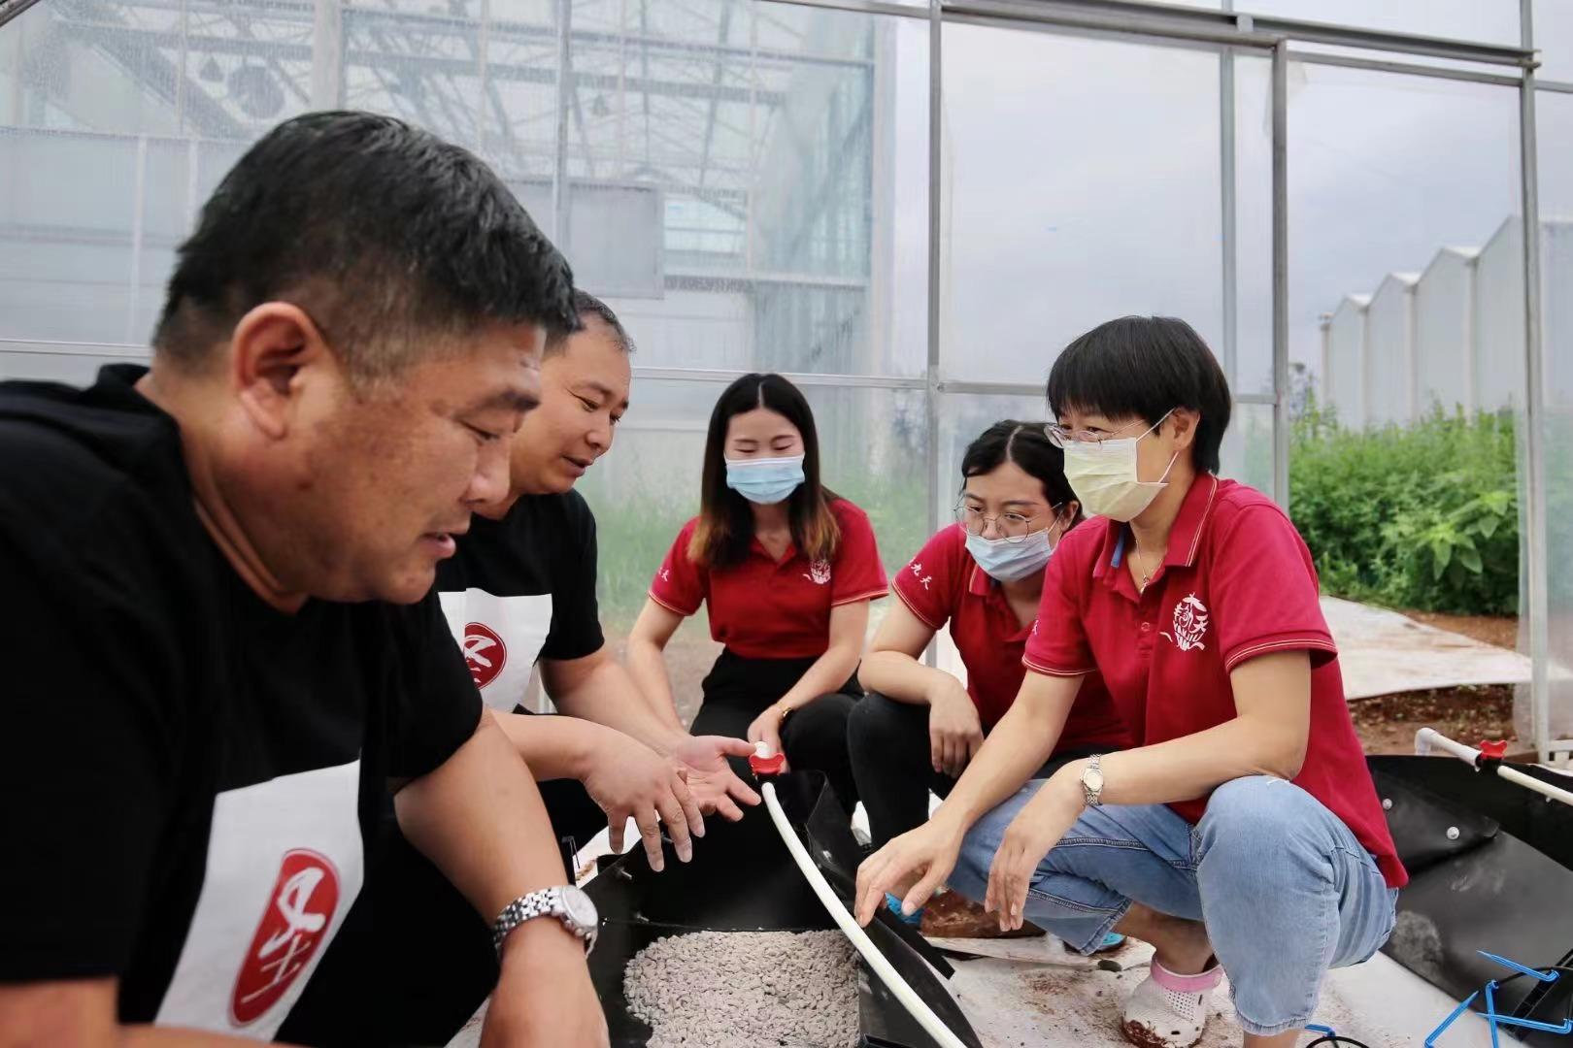
Rol No.2: Servir a los Agricultores
Cooperativa de agricultores de bayas de Dandong Shengye en la ciudad de Donggang, provincia de Liaoning
Tiene cuatro equipos para brindar servicio; construye la marca
"Shengye Fruit".

Slide 17
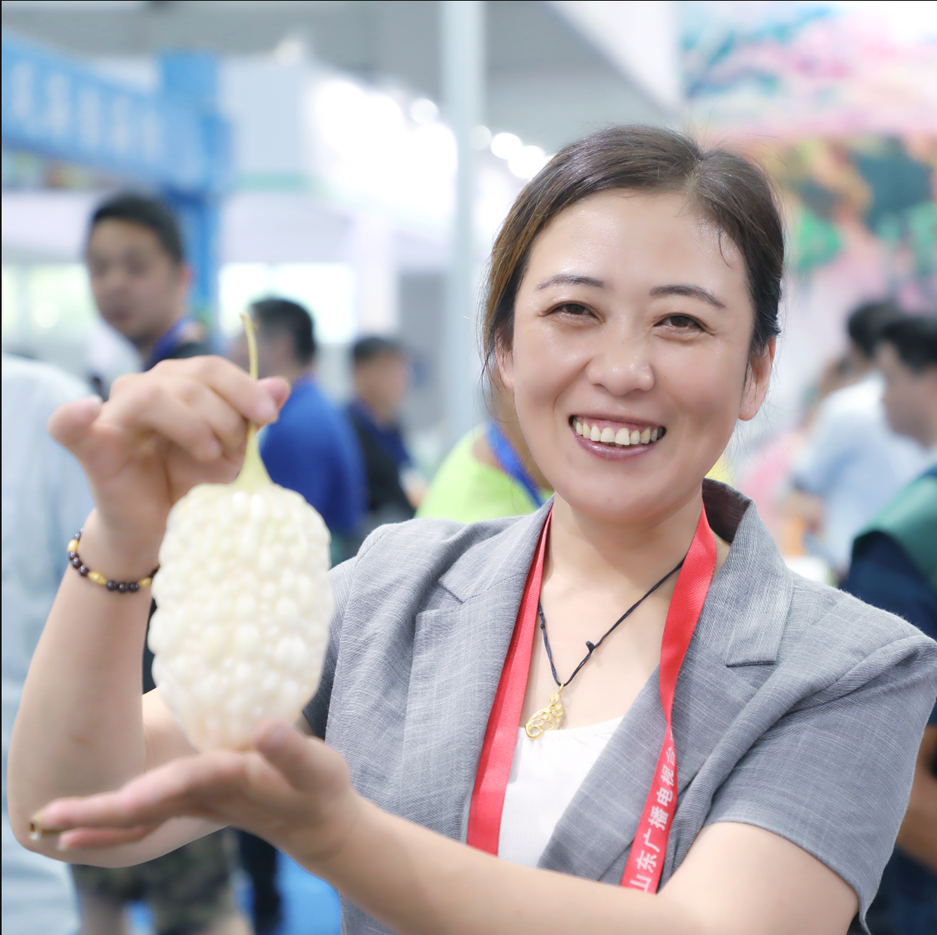
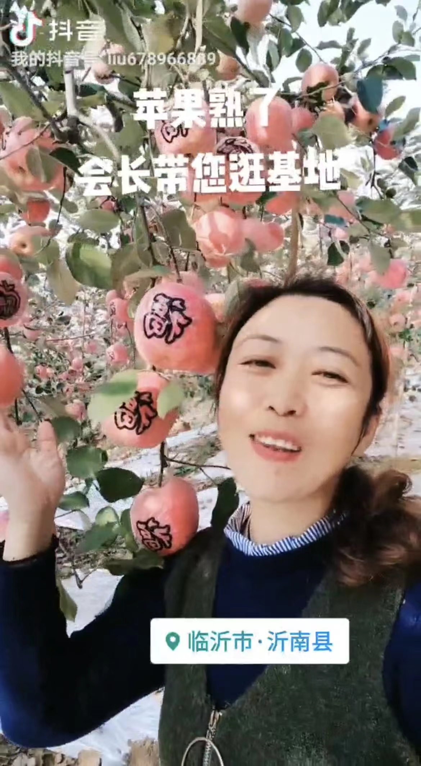
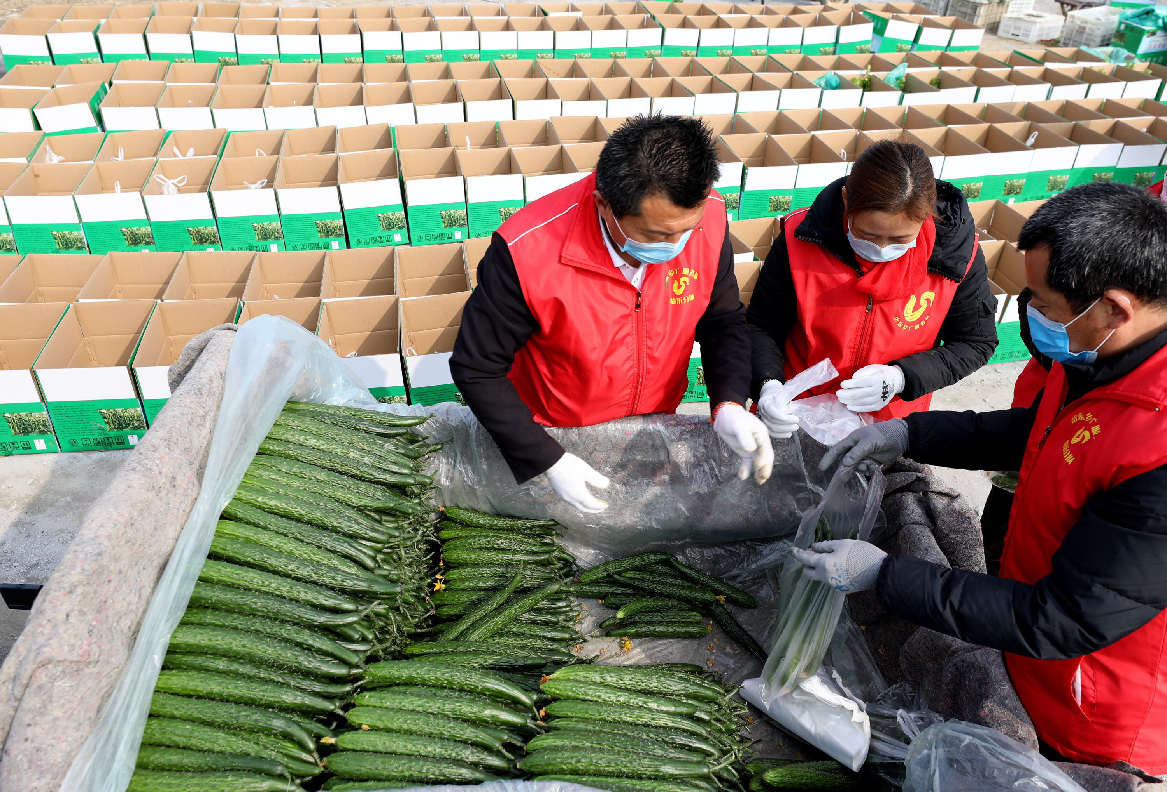
Rol No.2: Servir a los Agricultores
Cooperativa de agricultores de plantación de hortalizas en Linyi, provincia de Shandong
Venta de productos agrícolas a través de las redes sociales

Slide 18
Rol No.3: Influir en los Agricultores
Cooperativas de Agricultores en China
Sacar provecho de sus ventajas en escala
Aumentar los ingresos de los agricultores.
Hacer una gran contribución a la eliminación de la pobreza extrema

Slide 19
Rol No.3: Influir en los Agricultores
Cooperativa de Agricultores Forestales y Cría: Jinxiu
Nombrada y fundada por Liu Jinxiu, una empresaria que retornó a su ciudad natal, del área urbana, para iniciar negocios rurales.

Slide 20
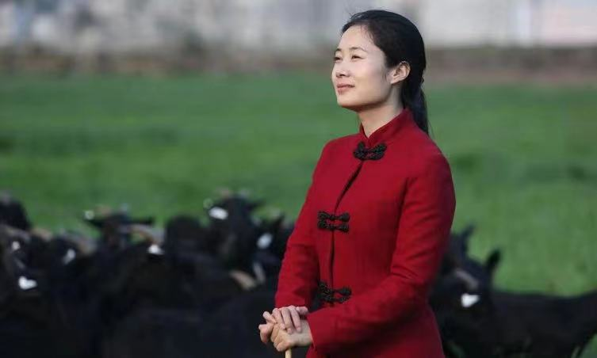
Rol No.3: Influir en los Agricultores
Cooperativa de Agricultores Forestales y Cría: Jinxiu
Guía a los agricultores de bajos ingresos para criar la cabra negra y proporciona 10 tipos de servicios.

Slide 21
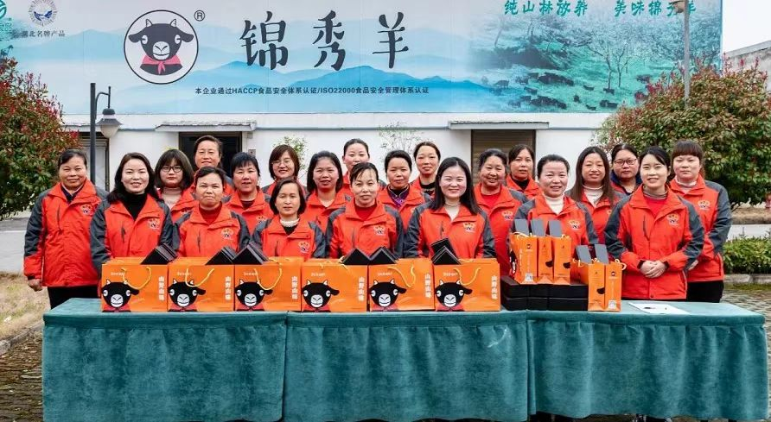
Rol No.3: Influir en los Agricultores
Cooperativa de Agricultores Forestales y Cría: Jinxiu
Brinda trabajo a más de 6,000 pobladores de la localidad.

Slide 22
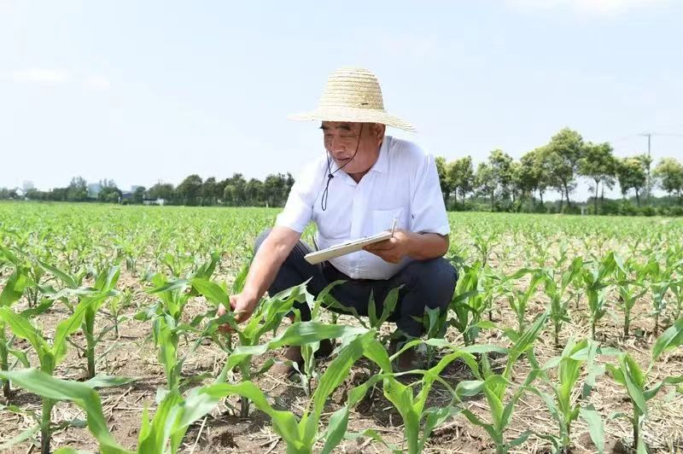
Rol No.3: Influir en los Agricultores
Cooperativa de agricultores especializados en plantación agrícola moderna de Congxiang
Participa en la promoción y demostración de nuevas tecnologías agrícolas

Slide 23
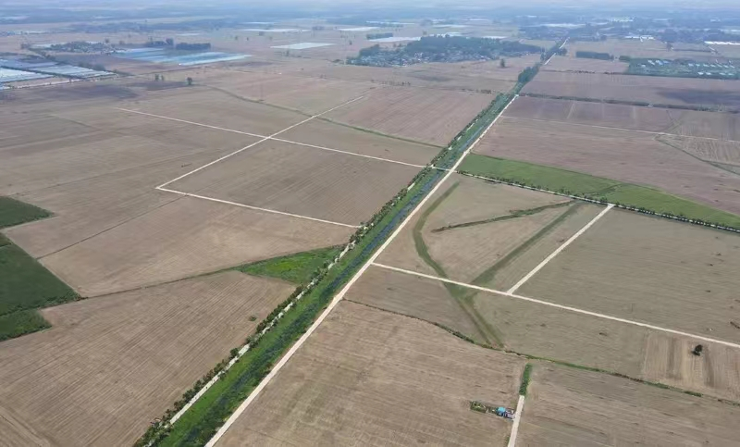
Rol No.3: Influir en los Agricultores
Cooperativa de agricultores especializados en plantación agrícola moderna de Congxiang
En el campo verde de demostración experimental y de alta eficiencia de la cooperativa, el rendimiento promedio de trigo supera el récord en la provincia de Anhui.

Slide 24
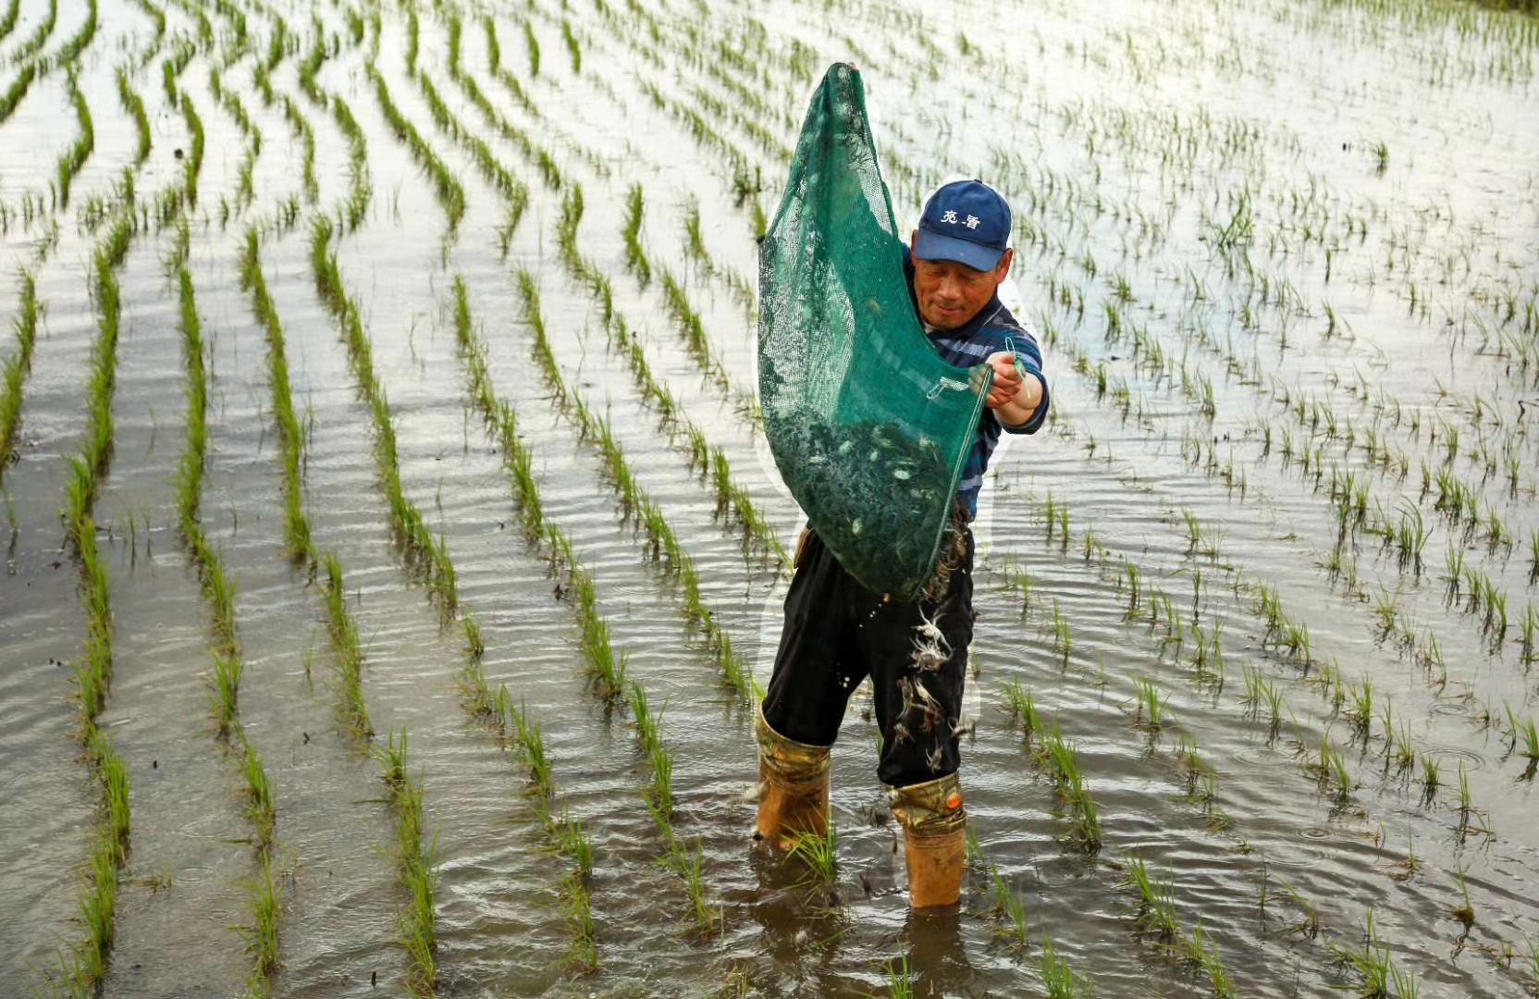
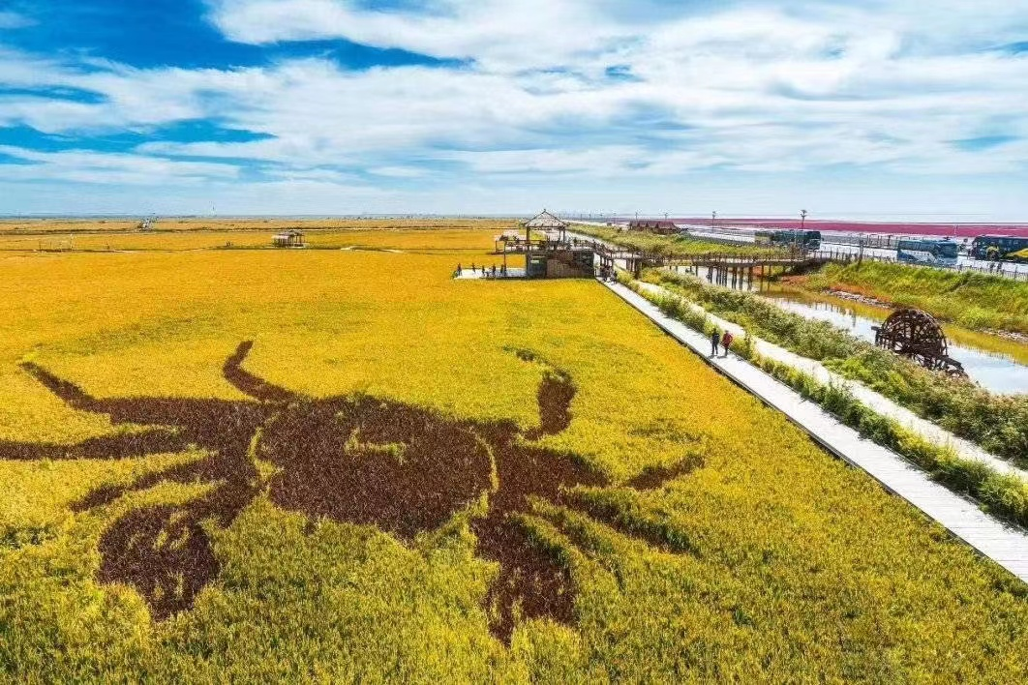
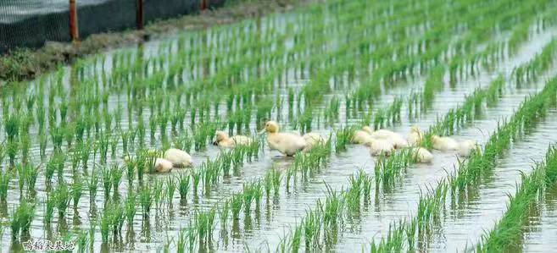
Rol No.3: Influir en los Agricultores
Otras Cooperativas en China

Slide 25
3 Roles de las Cooperativas para fortalecer a los Pequeños Agricultores
Organizar a los agricultores ---- Para ampliar la escala de la operación agrícola, empujar a los pequeños agricultores a emprender la agricultura estandarizada y comercializada, y finalmente mejorar los ingresos.
Servir a los agricultores ---- Para brindar servicios como la compra de insumos y la venta de productos agrícolas a gran escala, lo que ayuda a los pequeños agricultores a ahorrar costos y ganar más.
Influenciar a los agricultores ----Para mostrar las tecnologías agrícolas avanzadas, o demostrar buenos rendimientos e ingresos al emprender ciertas industrias agrícolas, lo que aboga por que más agricultores del vecindario se unan

Slide 26
03
Sistema Legal de la República Popular de China para el Desarrollo de las Cooperativas de Agricultores

Slide 27
1. Se ha formado un Sistema Legal y Regulatorio relativamente completo
Las normas y reglamentos para el registro y la autorización, la gestión financiera y la contabilidad, el informe anual y la publicidad de datos de las cooperativas de agricultores
2007 Ley de Cooperativas de Agricultores
2018 Revisión de la Ley de Cooperativas de Agricultores
01
03
05
02
04
06
El Código Civil de China: La cooperative de agricultores es una entidad legal especial
Revisión de la Ley de Cooperativas de Agricultores en 2017
Los ejemplos de Cartas para las Cooperativas de Agricultores y la Federación de Agricultores

Slide 28
2. Se han introducido las políticas de apoyo necesarias
Proyectos relacionados con la Agricultura
Impuestos
01
Pequeños proyectos de construcción de infraestructura rural
Apoyos para la construcción de instalaciones locales de almacenamiento, conservación e instalaciones logísticas de cadena de frío
02
Exención del VAT
Exención del impuesto de la estampa.
Otros beneficios fiscales
Apoyo Crediticio
Apoyo de Seguros
03
Desarrollo de nuevos tipos de préstamos crediticios para entidades de agronegocios
Ampliación del alcance de la prenda hipotecaria
04
Productos de seguros tales como seguros de rendimiento, seguros de precios de productos agrícolas y seguros de ingresos
Seguro fraternal
China también impulsó la implementación de políticas preferenciales como el uso de la tierra y el consumo de electricidad para las cooperativas de agricultores.

Slide 29
3. Se establecen Agencias de Orientación y Servicios en todos los Niveles
Al Nivel Nacional
MARA
Responsable de guiar la construcción y el desarrollo general de cooperativas de agricultores en todo el país.
01
02
03
04
Departamento de Economía Cooperativa Rural
...
...
...
Los departamentos agrícolas y rurales de los gobiernos locales de China han establecido agencias de orientación y servicios para las cooperativas de agricultores.
Estos organismos son específicamente responsables de orientar, coordinar y promover la construcción y el desarrollo de las cooperativas de agricultores.
Una autoridad responsable de los asuntos relacionados con las cooperativas de agricultores

Slide 30
04
Medidas Tomadas para Apoyar a las Cooperativas de Agricultores

Slide 31
1. Aprovechar al Máximo las Funciones de Las Cooperativas de Agricultores
El campo común del desarrollo de cooperativas de agricultores de alta calidad:
Legalmente registradas;
Gestionada democráticamente;
Estado financiero bien administrado;
Solidez económica;
Resultados notables de servicios;
Producto/Servicio de calidad;
Sólida Reputación Social.
Modelo Nacional de Cooperativas de Agricultores

Slide 32
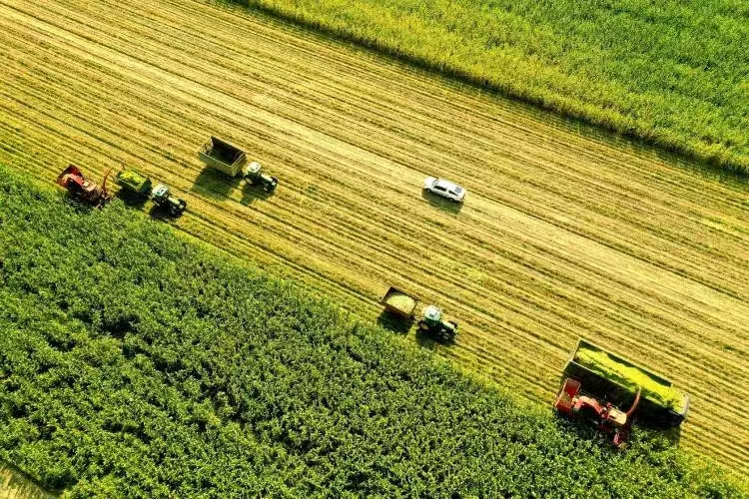
2. Empoderar a las Cooperativas de Agricultores a través de la Cooperación Mutua
Es necesario que las cooperativas de agricultores en China aprovechen mejor los recursos del mercado mediante la cooperación con otros actores, que pueden brindar servicios como soporte técnico, procesamiento y ventas, crédito y seguros, entrega y logística.

Slide 33
3. Innovar el Sistema de Orientación y Servicio
Cultivando el equipo de consejeros de las cooperativas de agricultores
Establecimiento de un Centro de Servicios
01
--Construido por federaciones, asociaciones y empresas de servicios agrícolas dispuestas y competentes
---Prestar servicios e Innovar los productos de servicio, contenidos y forma de servicio
Funcionarios de las administraciones agrícolas y rurales a todos los niveles
Excelentes líderes cooperativos, técnicos agrícolas, expertos en economía agrícola, académicos y estudiantes universitarios
Sistema de Orientación y Servicio
02
...para satisfacer mejor las necesidades diversificadas y personalizadas de las cooperativas de agricultores.

Slide 34
05
Casos de Cooperativas que Vinculan los Pequeños Agricultores a Grandes Mercados

Slide 35
Caso 1: Enriquecer los medios de contribución de los miembros y atraer a varios tipos de agricultores para que se unan a la cooperativa
60% miembros con efectivo
20% socios con maquinaria
20% miembros con invernadero
Entre 150 miembros

Slide 36
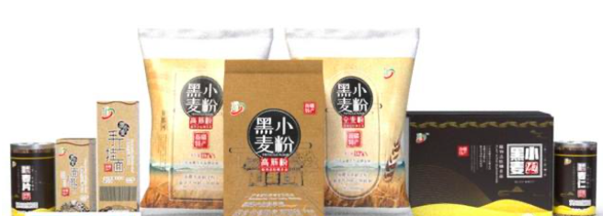
Caso 2: Cooperar con empresas para mejorar la capacidad de la cooperativa para servir a los miembros y conectarse con el mercado
Cooperativa
+
Empresa
+
Base de producción
+
Procesamiento
+
Ventas
La cooperativa es responsable de la producción de trigo negro.
La empresa es responsable del procesamiento y venta de productos de trigo negro. La empresa entrega el 12% de la utilidad neta a la cooperativa.

Slide 37
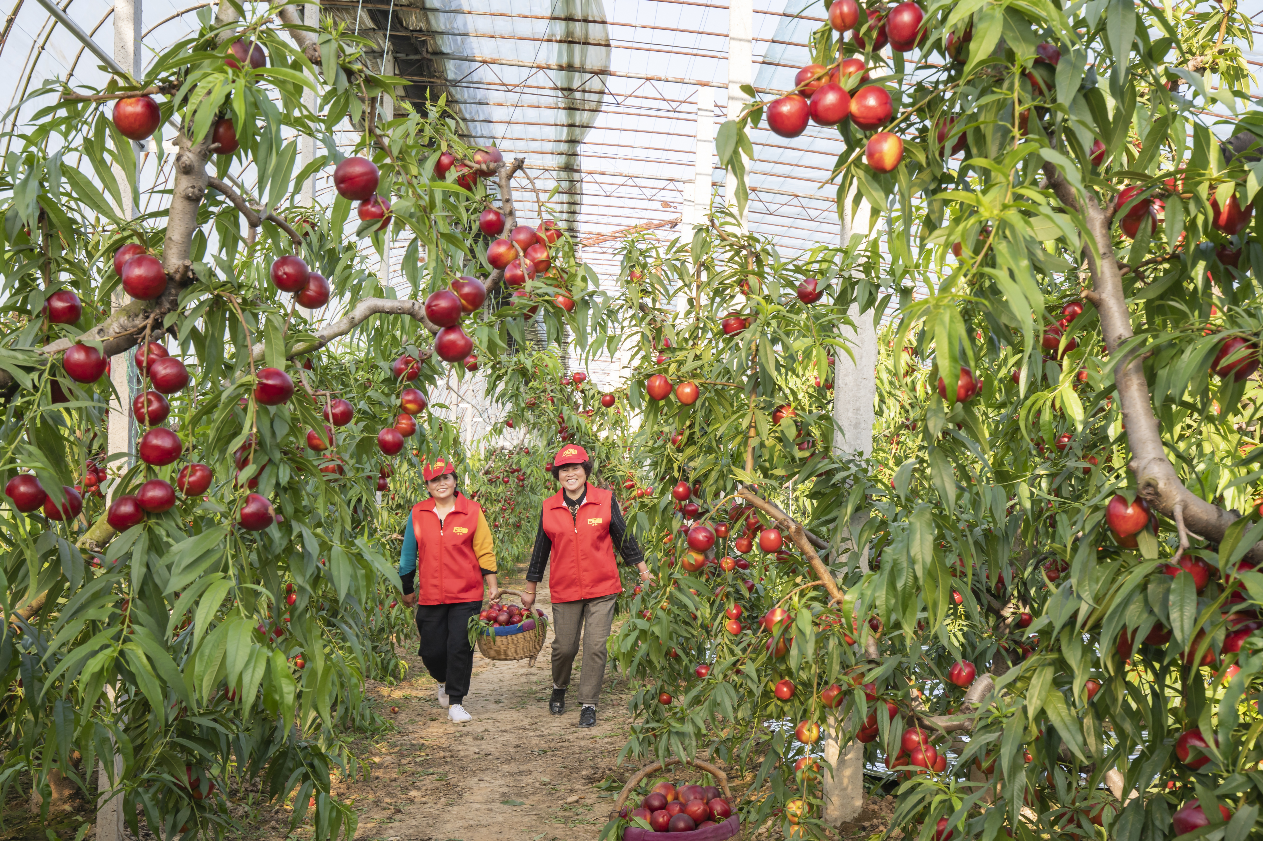
Case 3: Determinar científicamente el plan de distribución de excedentes y vincular estrechamente los intereses de los miembros
Después de la liquidación de fin de año de la cooperativa, alrededor del 60 % del excedente distribuible se devolverá a sus miembros según la proporción del volumen de transacciones, y alrededor del 40 % se distribuirá según la proporción de las contribuciones de los miembros.

Slide 38
Más información
Otra institución nacional o subnacional contribuye a fortalecer las capacidades de las cooperativas en el proceso de registro, contabilidad financiera, distribución de excedentes y cómo MARA las acompaña en estos procesos. Reglamento sobre la Gestión del Registro de Entidades del Mercado Nacional de la República Popular China Reglas de Gestión Financiera para Cooperativas de Agricultores
Reglas de Contabilidad para Cooperativas de Agricultores
Reuniones Conjuntas Interministeriales para el Desarrollo de las Cooperativas Campesinas Nacionales
About streghten quality and safety control of agricultural productsseguridad de los productos agrícolas
Ley de Calidad e Inocuidad de los Productos Agrícolas de la República Popular China

Slide 39
Conclusiones
Las cooperativas de agricultores son organizaciones "cooperadas por humanos", cuya función es servir a los miembros y conectarse con el mercado a gran escala.
En el proceso de guiar el desarrollo y crecimiento de las cooperativas de agricultores, es necesario respetar los deseos de los agricultores, alentar a las cooperativas a explorar la integración y el desarrollo con diversas entidades del mercado en función de las características regionales, las características industriales y el entorno comercial.
Es importante que las cooperativas encuentren posiciones adecuadas en la cadena industrial y lleven a los agricultores a lograr un desarrollo sostenible.

Slide 40
Thank You
Sharing for Learning

